Slide 1
“Contest+”中期汇报
J01组：李云轩 罗成 周彦如 赵伊书杰

Slide 2
汇报目录
一、项目简介 & 用户群体
二、系统架构 & 需求分析
三、成员分工 & 开发计划
四、原型展示 & 现场提问

Slide 3
一、“Contest+”简介
——本产品主要面向中国高校计算机大赛等大学生竞赛，提供一个覆盖赛事全流程的竞赛服务平台，能够支持竞赛信息发布、选手报名、在校身份验证、在线作品提交、奖项评审以及电子获奖证书自动生成和领取等功能，为组织竞赛与参加竞赛提供支持。

Slide 4

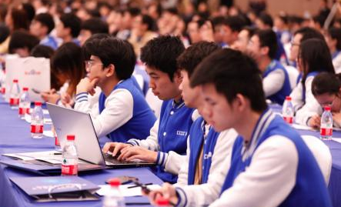




用
户
群
体
竞赛举办者
官方：中国高校计算机大赛（教育部）
民间：腾讯，阿里巴巴
竞赛参与者
大学生：个人参与
大学生：组队参与（指导老师）
管理者
具有网站运营技能的竞赛管理者（例如政府工作人员）

Slide 5







二、架构，技术栈
采用前后端分离的Web应用架构，最终部署在服务器上提供服务。
代理：Nginx
前端：Vue
UI组件：Vuetify
API管理：
yapi
后端：Django
数据库：MySQL
部署：Docker

Slide 6
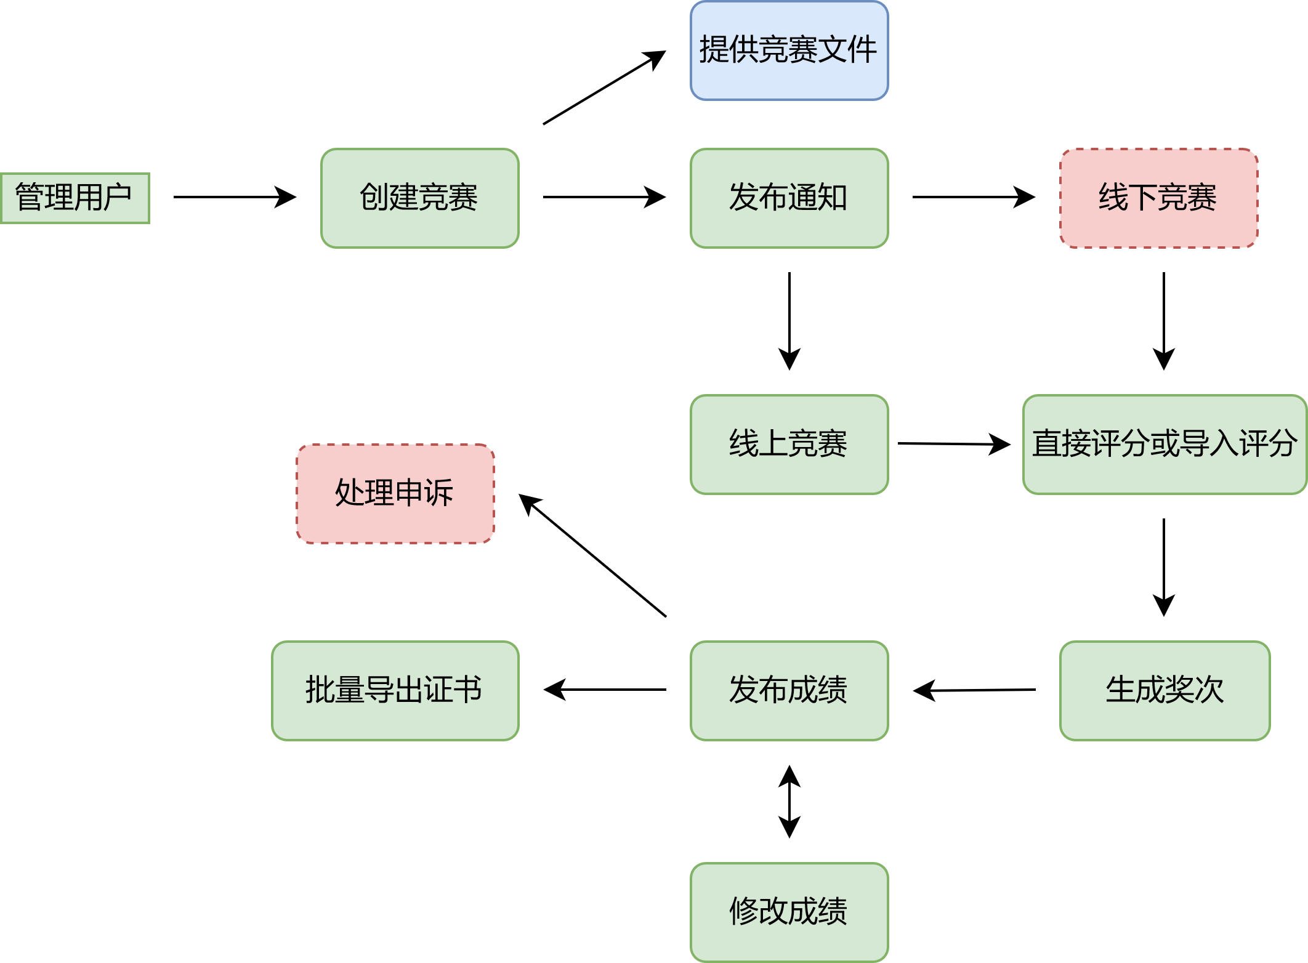
需求分析：竞赛举办者

Slide 7
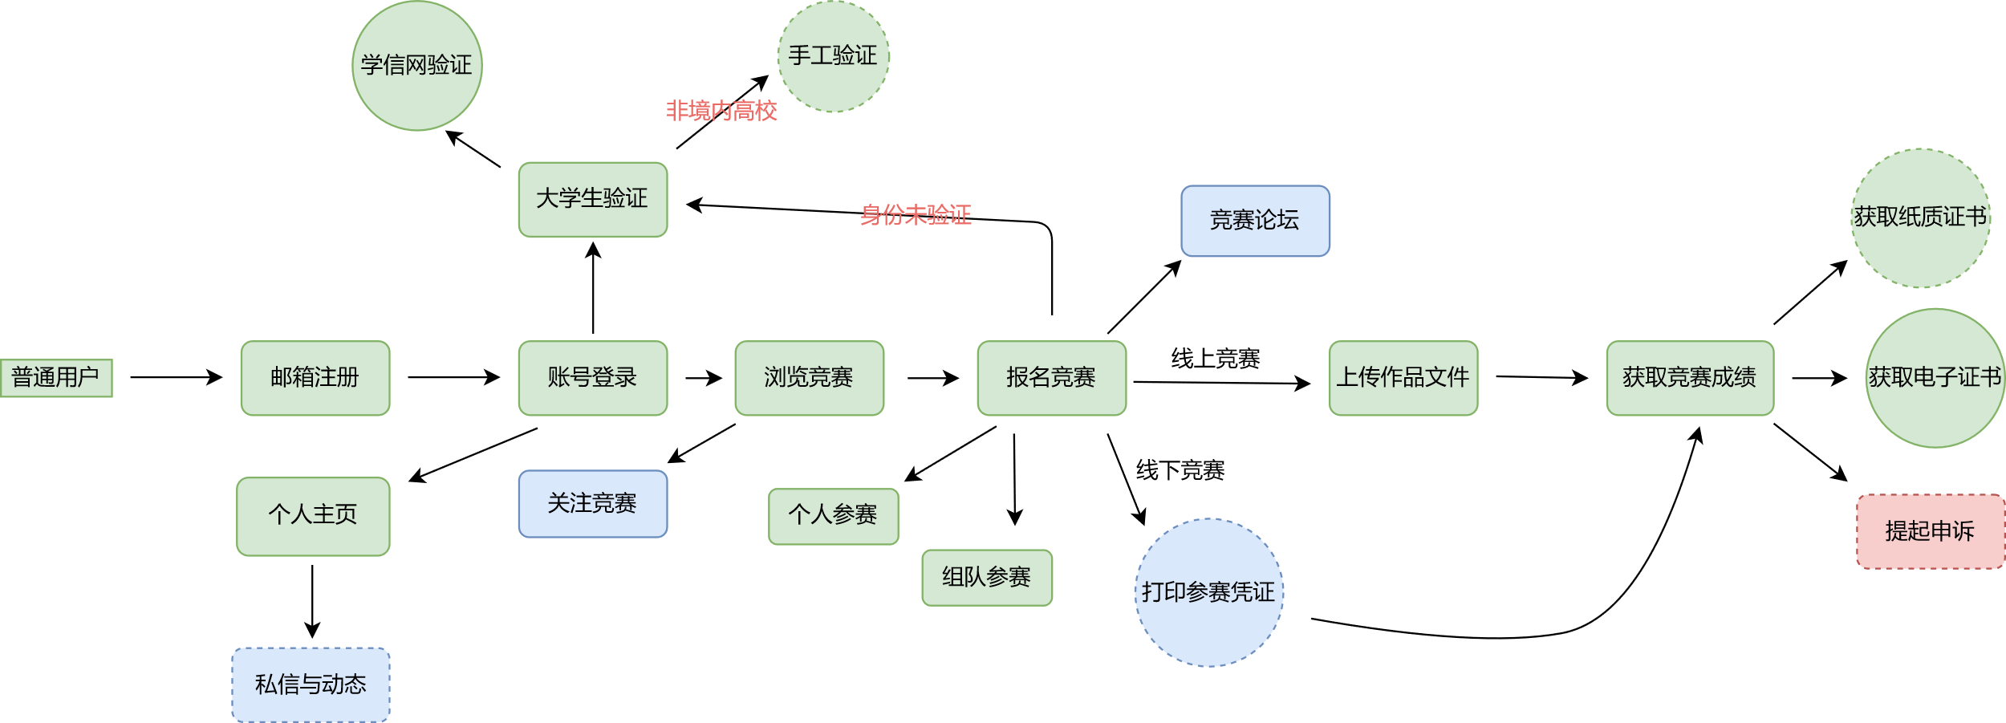
需求分析：竞赛参与者

Slide 8
三、成员分工，开发计划
周数 | 前端 | 后端
9 | 注册，登录，人工审核 | 注册，登录，身份验证
10 | 浏览竞赛，报名竞赛 | 查看竞赛，报名竞赛，组队
11 | 创建竞赛，审核报名，发布通知 | 创建竞赛，审核报名，发布通知和文件
12 | 个人主页，私信，竞赛论坛 | 私信，关注举办者，竞赛论坛
13 | 上传投稿，获取成绩， 评分与奖项设置 | 上传投稿，查看成绩与奖项
14 | 成绩公示，发起申诉，电子证书 | 成绩发布与修改，发出申诉，电子证书认证
15 | 部署与测试 | 部署与测试
前端：赵伊书杰 周彦如
后端：李云轩 罗成
——根据进度安排，人员分工会随时有调整和侧重

Slide 9
日常计划：（详见团队章程）
会议时间
会议地点
每周二下午17：00~18：30
桃李地下一层餐厅
集中开发时间
集中开发地点
每周三下午15：00~18：30
每周四下午15：00~18：30
北馆团体研讨间或研讨区

Slide 10
四、原型展示与答疑
此处应有视频

Slide 11
Thanks！

